Slide 1

知识点： HTTP协议

Slide 2
01
认识requests库
02
环境搭建
目录
03
HTTP协议
04
用urllib实现简单的客户端访问
05
用requests实现简单的客户端访问

Slide 3
06
用requests库发送请求
07
带参数的请求
目录
08
请求的异常处理
09
响应的基本API
10
下载图片和文本文件

Slide 4
11
Requests库示例汇总
12
HTTP认证
目录
13
Session和Cookies
14
爬虫引发的Robots协议
15
用requests库和RE模块完成淘宝比价

Slide 5
3
环境搭建
1.1HTTP协议基础知识

Slide 6
1.1
HTTP协议基础知识

Slide 7
HTTP协议基础知识
什么是HTTP协议？
Hyper Text Transfer Protocol超文本传输协议。

Slide 8
HTTP协议基础知识
来自百科的定义:
HTTP是一种无状态的应用层协议，用于分布式，协作式，超文本信息系统。HTTP 协议解决了如何发request和如何处理对方返回response的问题。
当我们访问一个网页时，到底发生了什么？
如果用google chrome,打开develop tools。
如果浏览器是firefox ,自带有firebug工具。
在360浏览器中，打开工具，打开开发人员工具。
点开network选项，刷新页面，重新链接。

Slide 9
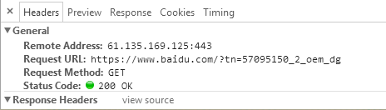
HTTP协议基础知识

Slide 10
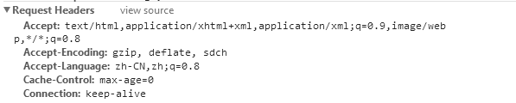
HTTP协议基础知识
下面是key:value组成的Request headers信息：

Slide 11
HTTP协议基础知识
解读：Accepte_Encoding:gzip deflate
gzip是一种数据格式，默认且目前仅使用deflate算法压缩data部分，主要用于压缩传输 。
如果服务器支持Gzip，数据返回给客户端时候已经被gzip压缩了，浏览器可以自动解压。

Slide 12
HTTP协议基础知识
解读：cache-control
max-age>0 时 直接从浏览览器缓存中提取内容。
max-age<=0 时 向server 发送http 请求确认 ,该资源是否有修改？有的话，从服务器端读取返回200 ,无的话，从浏览器缓存提取。

Slide 13
HTTP协议基础知识
解读：connection:keep-alive
HTTP是一个请求<->响应模式的典型范例，在老的HTTP版本中，每个请求都将被创建一个新的客户端->服务器的连接，效率很低。
Keep-Alive功能使客户端到服务器端的连接持续有效，当出现对服务器的后继请求时，无需建立或者重新建立连接。大部分Web服务器，支持 Keep-Alive。

Slide 14

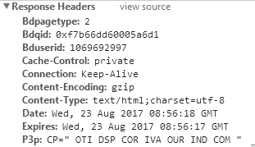
HTTP协议基础知识
服务器端的response header
Response部分的start line，用以表明状态码并解释，后面也是由kye:value组成的键值对。

Slide 15
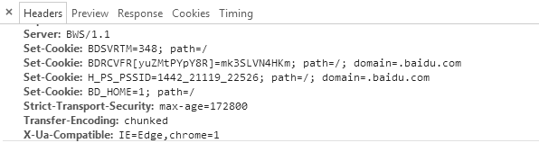
HTTP协议基础知识

Slide 16
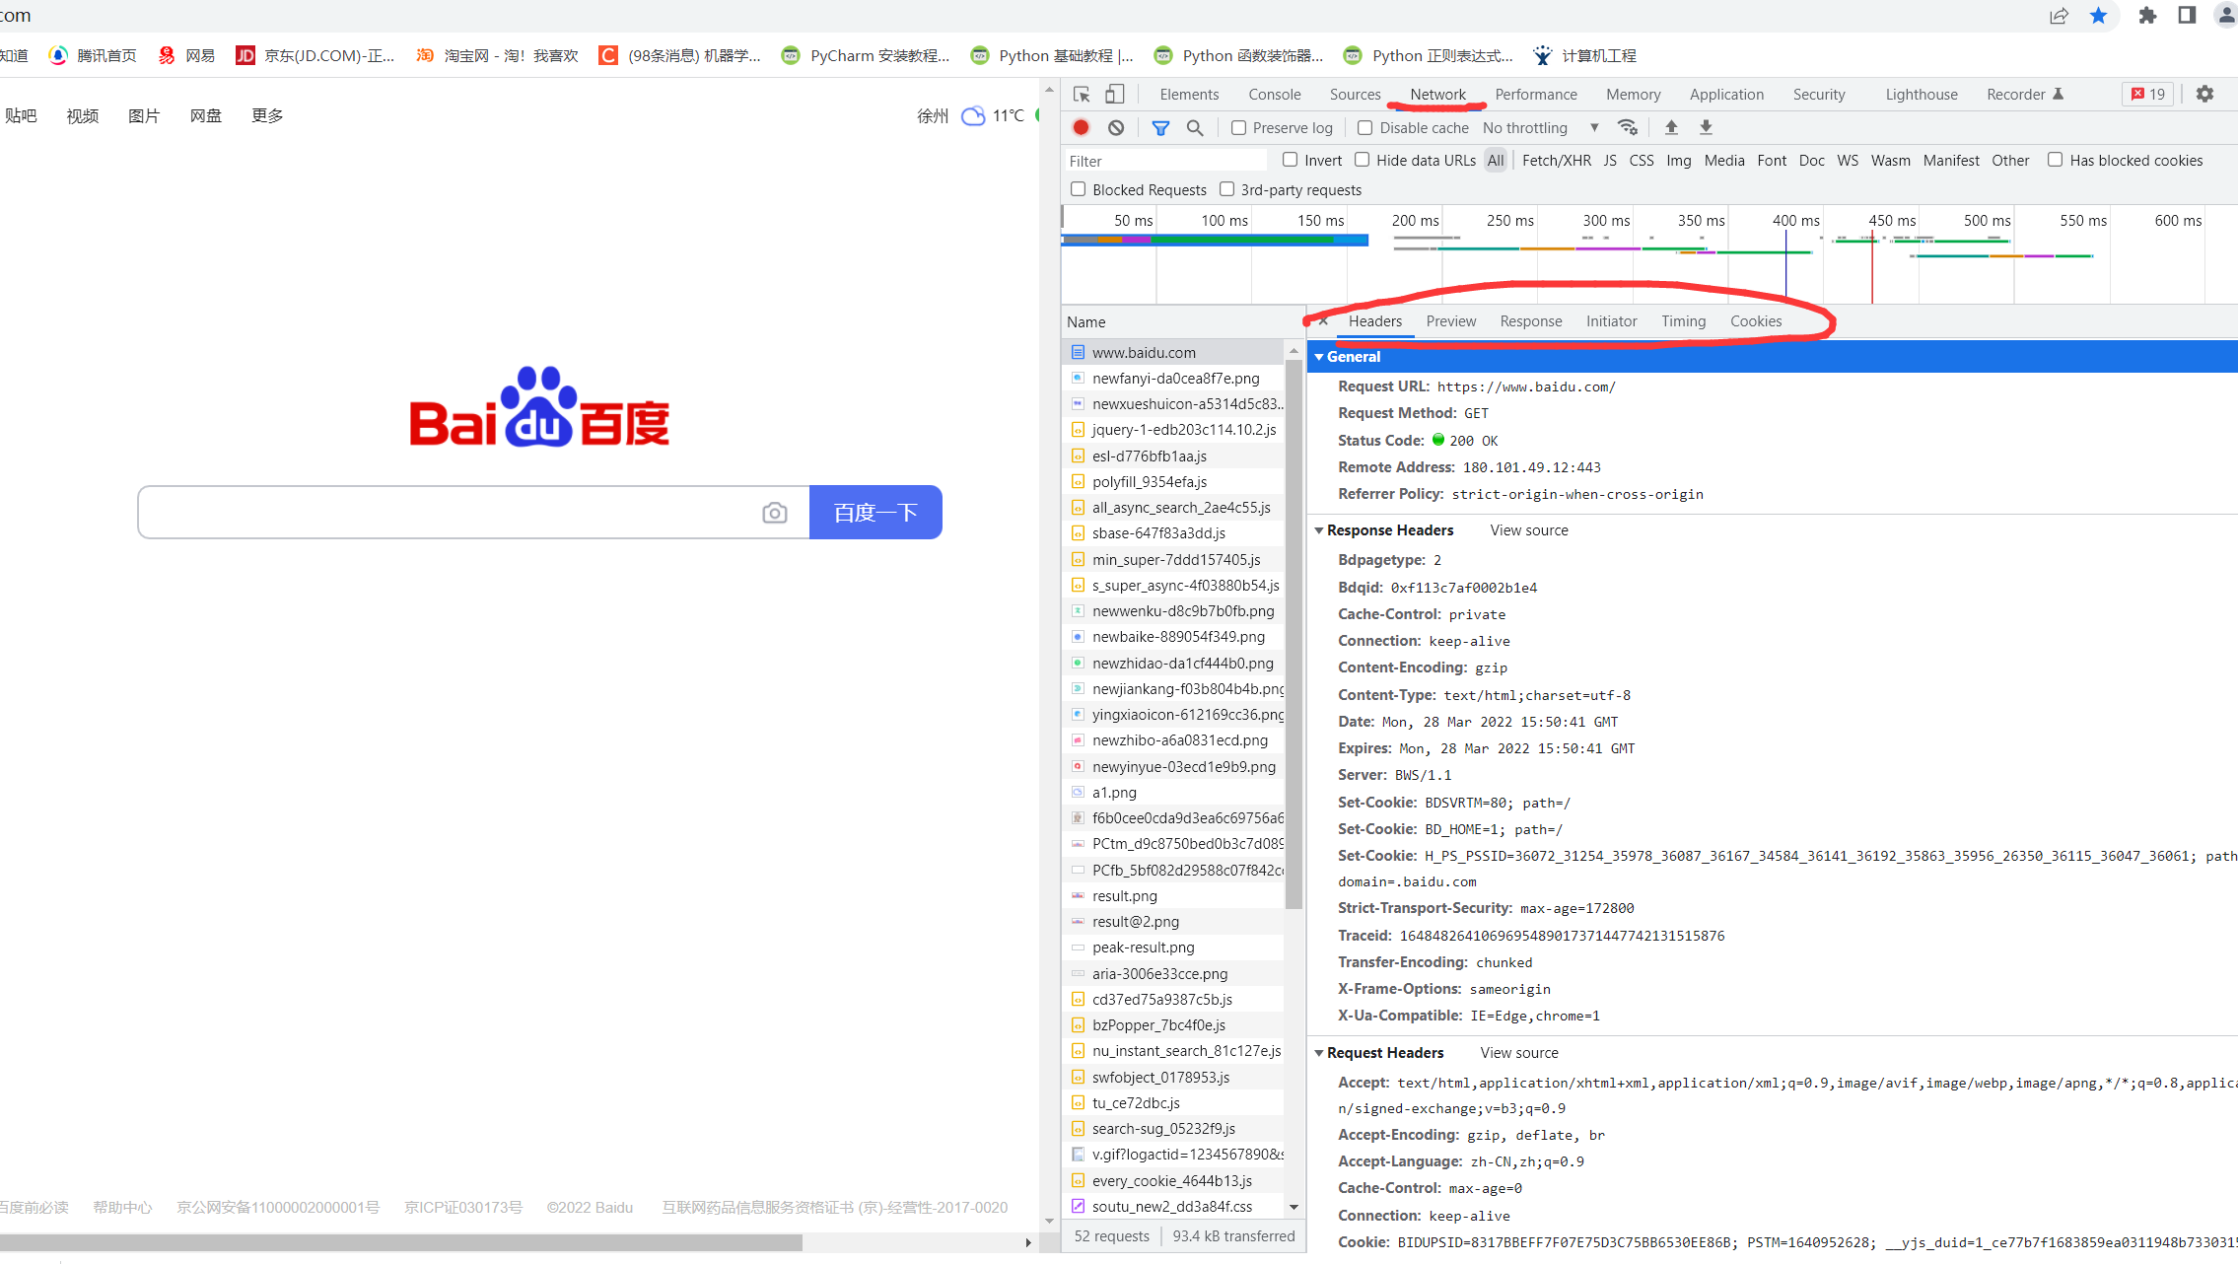
HTTP协议基础知识
在response选项卡中是message body部分，是服务器端的响应内容。

Slide 17
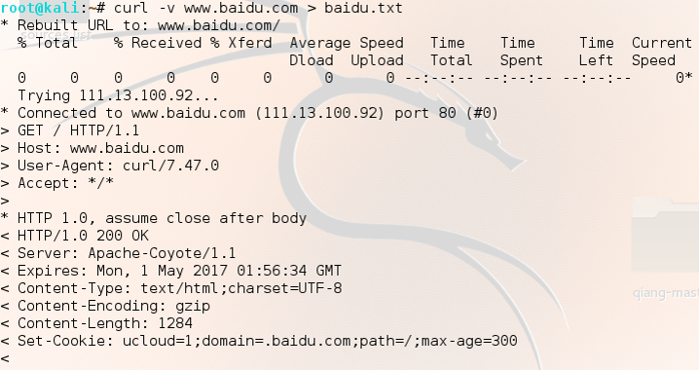
HTTP协议基础知识
这里大家可以看到，user agent就不再是浏览器了，而是curl工具。并且客户端和服务器端的start-line部分分开了 。

Slide 18
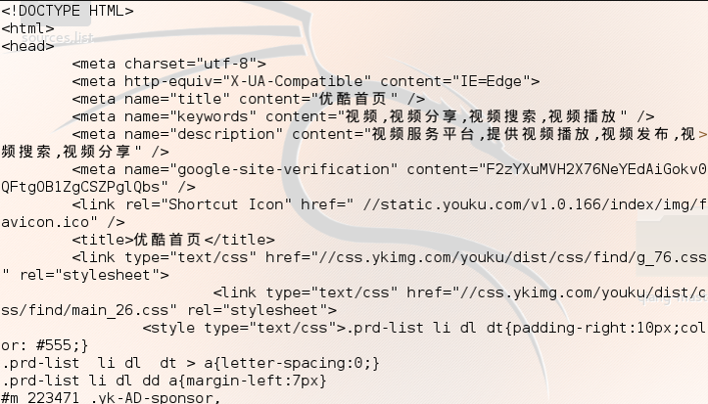
HTTP协议基础知识
最后是message body：

Slide 19


谢谢

